Slide 1
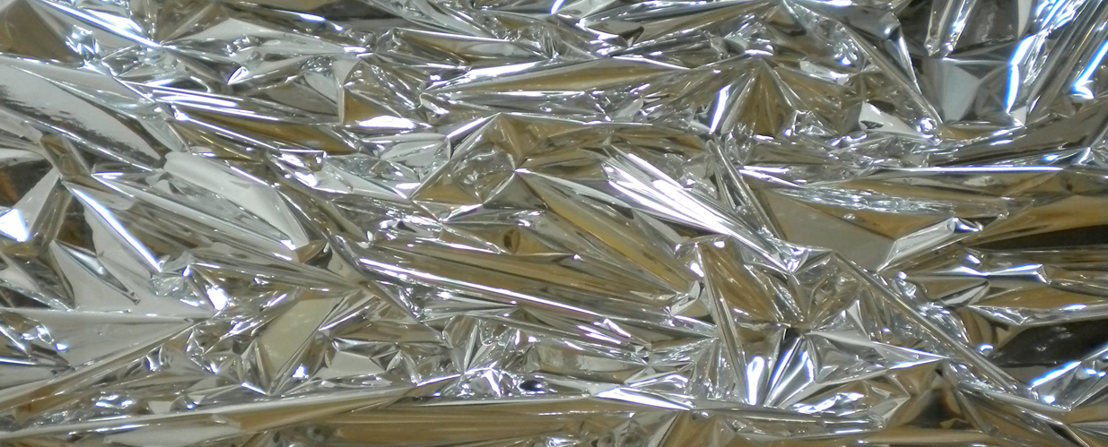
Laboratorio Progettazione Tecnologica Architettura 2024-25
ALTRI METALLI

Slide 2
Laboratorio Progettazione Tecnologica Architettura 2024-25
MATERIALI METALLICI
leggerezza
resistenza all’ossidazione
alta conducibilità
termica ed elettrica
durezza
alto punto di fusione
spiccata malleabilità
NON FERROSI
pesanti leggeri ultra leggeri
rame
piombo
nichel
stagno
cromo
zinco
alluminio
titanio
magnesio

Slide 3
Laboratorio Progettazione Tecnologica Architettura 2024-25
ALLUMINIO
materiale metallico non ferroso leggero
È il terzo elemento chimico più comune, dopo l’ossigeno e il silicio, ed è il metallo più abbondante sulla crosta terrestre.
In natura non lo si trova mai come metallo, ma è presente nella maggior parte delle rocce, nelle argille e nel suolo allo stato combinato con altri elementi come silicio, ferro e ossigeno.
In natura si ricava dalla bauxite, roccia sedimentaria composta principalmente da ossidi, idrati di alluminio, titanio, silicio e ossidi di ferro.

Slide 4
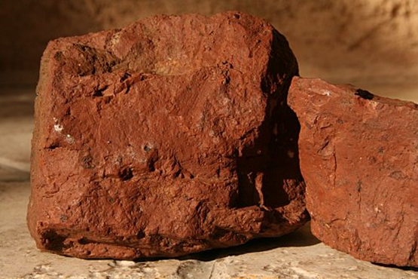
Laboratorio Progettazione Tecnologica Architettura 2024-25
ALLUMINIO - PRODUZIONE
La difficoltà per la produzione dell’alluminio in passato era legata al modo di ridurlo allo stato metallico e alla modalità di estrazione dell’ossido di alluminio (allumina) dalla bauxite (dal nome dalla località di Lex Baux in Provenza), l’unico minerale da cui l’alluminio può essere estratto in modo economico e nel quale è possibile trovare la maggior concentrazione di alluminio (65¸85%)
Processo Bayer (1887):ottenimento dell’alluminio per elettrolisi
purezza del 99,7%; 0,3% piccole tracce di ferro, silicio e altri elementi

Slide 5
Laboratorio Progettazione Tecnologica Architettura 2024-25
ALLUMINIO – PROPRIETA’
Massa volumica: 2700 kg/m³
Temperatura di fusione dell’ allumina: 2000°C
Temperatura di fusione come metallo puro: 660°C
Resistività elettrica: 0,0285 ohm/mm² m
Conducibilità termica λ : 220 W/mk
Coefficiente di dilatazione termica: 0,0234 mm/mk
Modulo di elasticità E: 70 000 N/mm²
Conducibilità elettrica: 37 m/Ωmm²
Carico di rottura alla trazione: 220 N/mm²

Slide 6
Laboratorio Progettazione Tecnologica Architettura 2024-25
ALLUMINIO – PROPRIETA’
leggerezza: possiede una massa volumica pari a 2,70 g/cm³
malleabilità e duttilità: è il secondo materiale per malleabilità (dopo l’oro) e il sesto materiale duttile
resistenza alla corrosione: il resistente film di ossido che si forma sulla sua superficie rappresenta una protezione dagli attacchi dell’aria, del calore, dell’ umidità e di alcuni aggressivi chimici
durabilità
buona conducibilità termica: circa il doppio dell’acciaio
alta conducibilità elettrica: ha permesso che si sostituisse al rame in numerose applicazioni

Slide 7
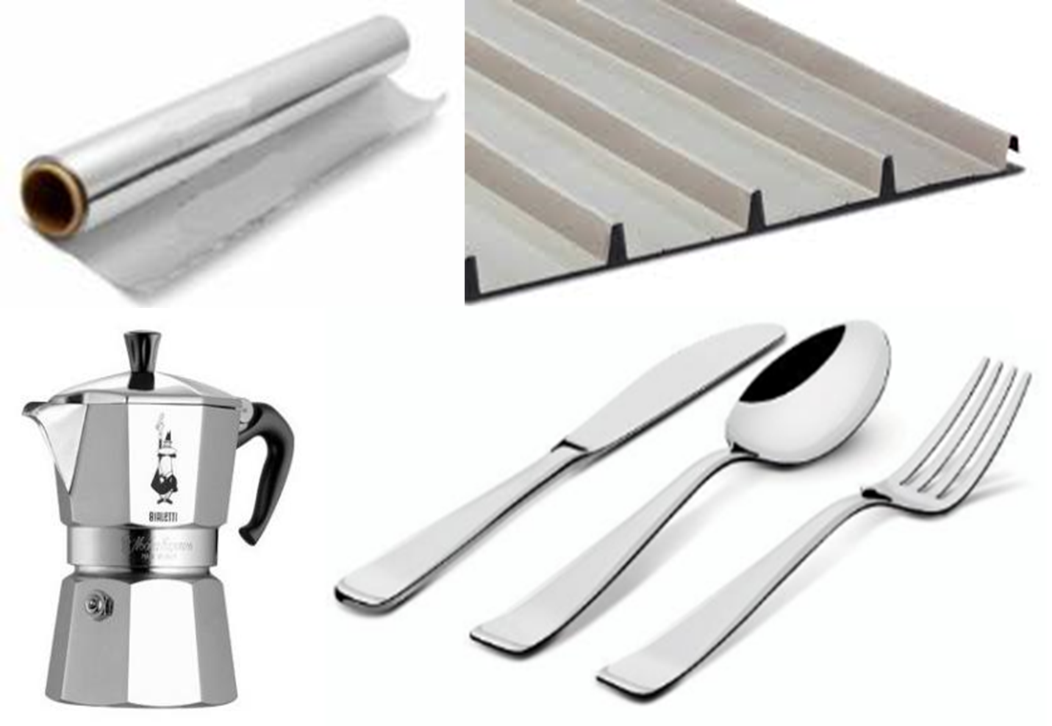
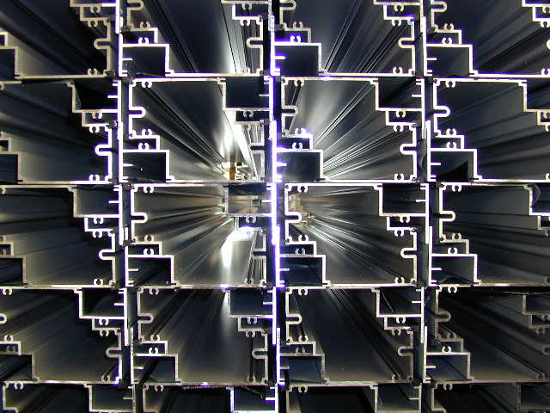
Laboratorio Progettazione Tecnologica Architettura 2024-25
ALLUMINIO - LAVORAZIONI
fusione: il materiale allo stato liquido viene colato all’interno di stampi per conferirgli la forma desiderata
laminazione: il materiale grezzo viene fatto passare in un macchinario (laminatoio) costituito da coppie di cilindri controrotanti che ne riducono progressivamente lo spessore
estrusione: il formato di fonderia viene sottoposto a deformazione plastica a caldo mediante il passaggio sotto pressione in una matrice d’acciaio
forgiatura: al materiale viene impressa una deformazione plastica a caldo mediante l’uso di una pressa

Slide 8
Laboratorio Progettazione Tecnologica Architettura 2024-25
leghe leggere A BASE DI ALLUMINIO
alluminio primario (con purezza superiore al 99,5%)
+
alliganti (rame, magnesio, manganese, silicio, zinco)
Incremento della resistenza meccanica a parità di malleabilità, incremento della duttilità e della resistenza alla corrosione
leghe da fonderia - adatte all'esecuzione di getti in sabbia, in conchiglia e pressofusi
leghe da lavorazione plastica - adatte all'estrusione e alla laminazione

Slide 9
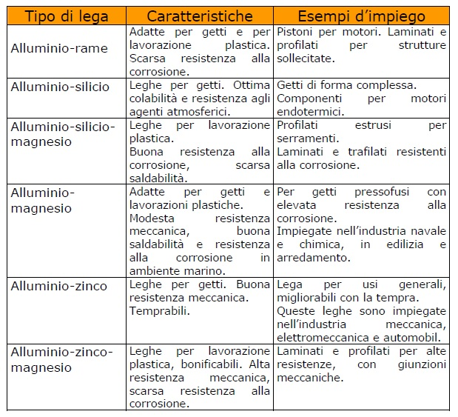
Laboratorio Progettazione Tecnologica Architettura 2024-25

Slide 10
Laboratorio Progettazione Tecnologica Architettura 2024-25
leghe leggere A BASE DI ALLUMINIO
Trattamenti di preparazione delle superfici:
Sgrassatura
Decapaggio
Lucidatura chimica
Lucidatura elettrolitica
Trattamenti meccanici:
Pallinatura
Smerigliatura
Lucidatura
Barillatura
Sabbiatura
Spazzolatura
Trattamenti chimici ed elettrolitici:
Passivazione chimica
Anodizzazione
Rivestimenti galvanici
Trattamenti fisici:
Verniciatura
Metallizzazione a spruzzo
Metallizzazione sotto vuoto
Metallizzazione per immersione

Slide 11
Laboratorio Progettazione Tecnologica Architettura 2024-25
RAME
materiale metallico non ferroso pesante
Il rame è un metallo di conducibilità termica elevatissima, superate solo da quella dell'argento.
Si combina con altri metalli a formare numerose leghe metalliche tra cui le più comuni sono il bronzo (con lo stagno) e l'ottone (con lo zinco).
I giacimenti di rame sono superficiali e danno luogo a miniere a cielo aperto. Estratto in forma metallica o minerale (bornite e calcopirite), viene sottoposto a trattamenti di rimozione delle impurità (solfuri, carbonati, ferro e silicati).

Slide 12
Laboratorio Progettazione Tecnologica Architettura 2024-25
RAME – PRODUZIONE
Prevede varie fasi di lavorazione per arrivare al metallo partendo dai minerali; essi vengono concentrati per flottazione in celle, in modo da raggiungere un tenore del metallo intorno al 25%-35%.
La sua estrazione viene eseguita utilizzando le seguenti lavorazioni:
- arrostimento parziale in aria, in modo da ottenere una miscela di ossidi e solfuri di Cu e Fe
- fusione ossidante della miscela in presenza di silice e carbone ottenendo la metallina (miscela solfuro di Cu e solfuro di Fe)
- fusione della metallina in presenza di silice nel convertitore di Bessemer, trasformando il solfuro di Cu in ossido
- riduzione di tali ossidi per ottenere il metallo raffinato

Slide 13
Laboratorio Progettazione Tecnologica Architettura 2024-25
RAME – PROPRIETA’ MECCANICHE
temperatura di fusione: 1083° C
temperatura di ebollizione: 2595 ° C
densità 8,96
conducibilità termica (W/mK) 397
carico di rottura (Mpa) 216
carico di snervamento (Mpa) 48
allungamento a rotture (%) 48

Slide 14
Laboratorio Progettazione Tecnologica Architettura 2024-25
RAME – ALTRE PROPRIETA’
FACILITA’ DI LAVORAZIONE
Il rame e le sue leghe possono essere facilmente lavorate nelle forme e dimensioni desiderate, utilizzando qualsiasi normale processo di lavorazione (stampaggio, estrusione, forgiatura, laminazione, formatura ad elevate temperature).
I manufatti di rame possono subire processi di pulitura, placcatura, per ottenere una gran varietà di superfici funzionali o decorative.
SALDABILITA’
Il rame e le sue leghe possono essere facilmente assemblate attraverso uno dei vari processi meccanici: aggraffatura, rivettaggio, bullonatura, saldatura
ELEVATA conducibilità elettrica e termica
L’elevata conduttività ne fa l'elemento più usato nella realizzazione di componenti elettrici
RESISTENZA ALLA CORROSIONE
Il rame puro resiste agli attacchi sotto molte condizioni di corrosione, mentre alcune sue leghe hanno un utilizzo limitato in certe condizioni ambientali, a causa dell’infragilimento da idrogeno o da stress-corrosion cracking.

Slide 15
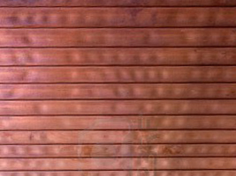
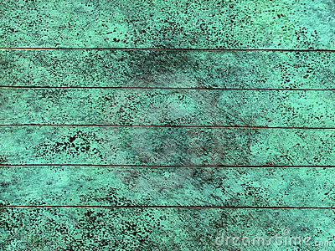
Laboratorio Progettazione Tecnologica Architettura 2024-25
RAME – AUTOPROTEZIONE
Esposto agli agenti atmosferici il rame assume in successione colorazioni diverse. Dapprima si crea un ossido di colore bruno-marrone, che fa perdere la lucentezza del rame metallico; con il passare del tempo questo ossido, arricchendosi di elementi presenti nell’atmosfera, diventa sempre più scuro, fino a giungere a una caratteristica patina di carbonati basici di tonalità verde -azzurra.

Slide 16
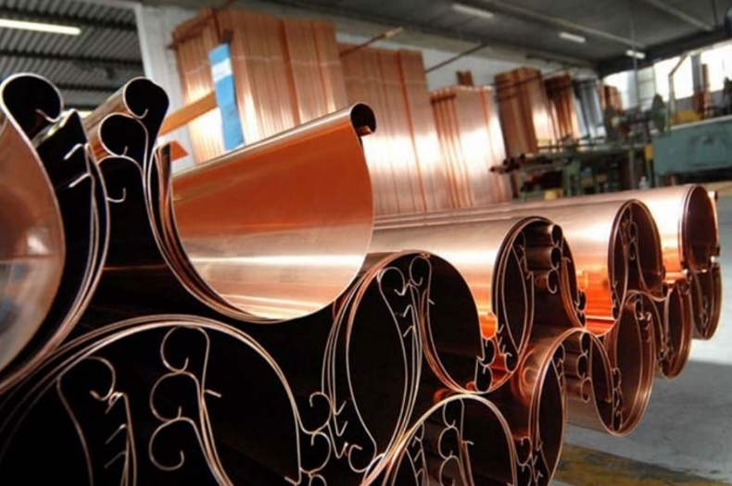
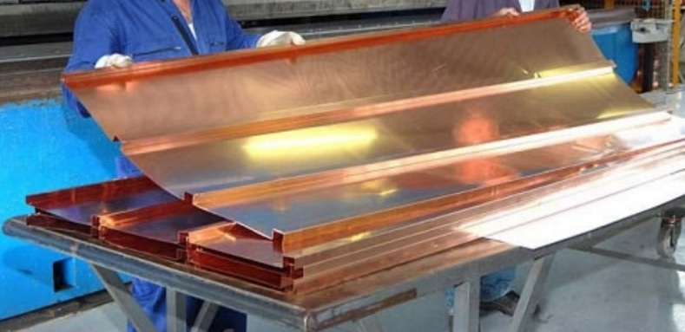
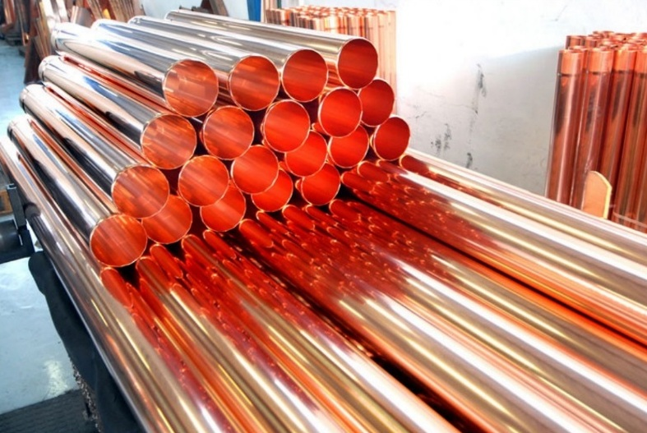
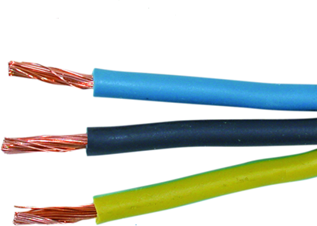
Laboratorio Progettazione Tecnologica Architettura 2024-25
RAME – PRODOTTI
laminati (spessore da 0,5 a 1,2 mm): utilizzati per opere di lattoneria, come canali di gronda, pluviali, converse, scossaline, rivestimenti di coperture e facciate
tubi: grazie alle ottime possibilità di trafilatura si ottengono tubi per il trasporto di acqua, gas, combustibili liquidi, fluidi refrigeranti
fili: per la fabbricazione di conduttori elettrici e di dispositivi elettromeccanici per i relativi impianti

Slide 17
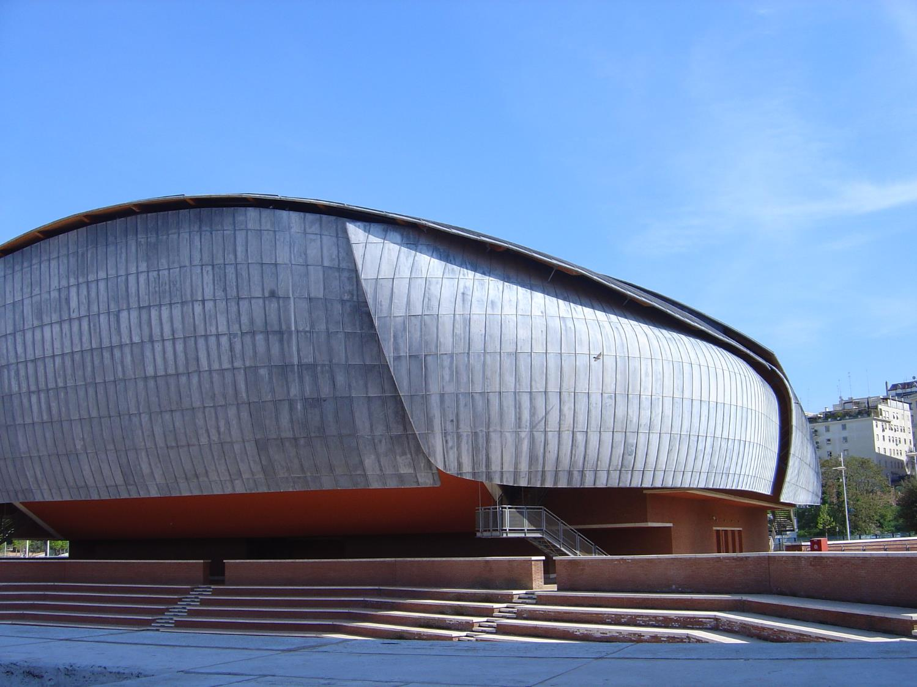
Laboratorio di Costruzione dell’Architettura 1
Corso di MATERIALI PER L’EDILIZIA

Slide 18
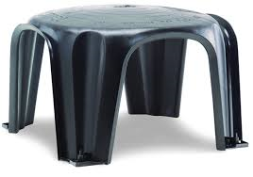
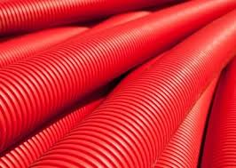
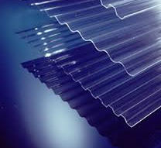
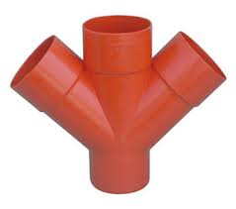
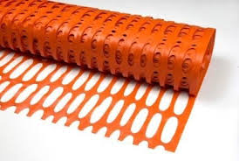
MATERIE PLASTICHE
Laboratorio Progettazione Tecnologica Architettura 2024-25

Slide 19
Laboratorio Progettazione Tecnologica Architettura 2024-25
POLIMERI
macromolecole formate da monomeri
POLIMERI NATURALI
(prodotti da fonti rinnovabili vegetali o animali)
Elastomeri
cellulosa
POLIMERI DI SINTESI
(resine sintetiche, prodotti da fonti non rinnovabili, derivati da reazioni di sintesi chimica)
Polimerizzazione
Materie plastiche
Resine termoplastiche
Resine termoindurenti

Slide 20
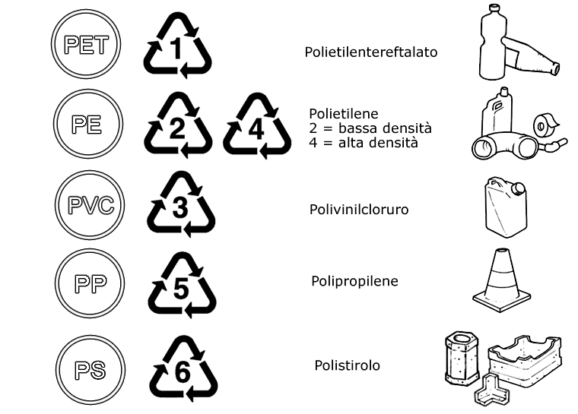
Laboratorio Progettazione Tecnologica Architettura 2024-25
POLIMERI
Classificazione delle plastiche
Sistema SPI
(Society of the Plastics Industry)
triangolo (simbolo del riciclo)
numero (tipo di plastica)

Slide 21
Laboratorio Progettazione Tecnologica Architettura 2024-25
POLIMERI
PET
Noto anche come PETE, polietilene tereftalato o polietilentereftalato, rientra nella famiglia dei poliesteri; si tratta di una resina termoplastica che presenta caratteristiche di trasparenza e resistenza, è un'ottima barriera per i gas. Viene utilizzato per la realizzazione di tubi, bottiglie, vaschette, etichette e imballaggi.
PE-HD
Noto come polietilene ad alta densità, è costituito da delle catene lineari che garantiscono resistenza e rigidità. Si tratta di una materia adatta per realizzare tappi, barattoli, flaconi per detersivi, contenitori rigidi per alimenti e giocattoli.
PVC
Altrimenti detto cloruro di polivinile o polivinilcloruro, viene ricavato dalla polimerizzazione del cloruro di vinile. Si tratta di una termoplastica utilizzata nella produzione di pavimenti, serramenti, grondaie e pellicole per imballaggi.

Slide 22
Laboratorio Progettazione Tecnologica Architettura 2024-25
POLIMERI
LDPE
E’ una termoplastica basata sul polietilene (PE), ma a bassa densità, più leggero e flessibile rispetto al PE-HD. Viene impiegato ampiamente per la realizzazione di sacchetti di plastica e pellicole per gli imballaggi.
PP
Noto anche come polipropilene, è una termoplastica particolarmente duttile che può essere utilizzata sia per la realizzazione di oggetti rigidi che flessibili. Si realizzano prevalentemente giocattoli, diversi articoli casalinghi, pellicole per l'imballaggio, barattoli e flaconi.
PS
Noto come polistirolo, conosciuto anche come polistirene in quanto polimero dello stirene. Ne esiste anche la variante EPS, o polistitolo espanso, ottenuta tramite una trattamento a base di acqua e pentano. Diffuso per la realizzazione di imballaggi, nella sua versione espansa rappresenta un ottimo materiale per la protezione dagli urti e l'isolamento sonoro.

Slide 23
PRINCIPALI ELEMENTI REALIZZABILI
Laboratorio Progettazione Tecnologica Architettura 2024-25
TERMOPLASTICI
TELI – LASTRE - PANNELLI - TUBI
Fluoropolimeri (PTFE/ETFE)
Poliammide (PA)
Polipropilene (PP)
Polietilene (PE)
Polietilene tereftalato (PET)
Polimetilmtacrilato (PMMA) Polistirene (PS)
Poliuretano (TPU)
Poliestere (PET)
Polivinilcloruro (PVC)
TERMOINDURENTI
SIGILLANTI - COLLE
Resine epossidiche (EP)
Resine fenoliche
Resine melamminiche
Resine poliesteri insature
ELASTOMERI
GUARNIZIONI - SIGILLANTI
Caucciù/stirolo/butadien
(SBR)
Siliconi (SI)

Slide 24
Laboratorio Progettazione Tecnologica Architettura 2024-25

Slide 25
Laboratorio Progettazione Tecnologica Architettura 2024-25
SOSTANZE COMPOSITE CON FIBRE
L’ aggiunta di fibre consente un miglioramento delle proprietà meccaniche delle plastiche. I sistemi compositi comprendono una base di resine indurenti o termoplastiche e un materiale fibroso responsabile dell’elevata solidità e resistenza agli sbalzi termici.
(pannelli decorativi, pannelli traslucidi, casseforme)
PLASTICHE OTTENUTE DA MATERIE PRIME RINNOVABILI
Dall’ amido contenuto in piante come mais, grano, canna da zucchero e patate, si ottiene il glucosio che attraverso un processo di fermentazione produce acidi lattici. In una seconda fase attraverso una relazione di policondensazione di essi si possono produrre polimeri.
LAMINATI PLASTICI
Prodotti in forma di lastra (o fogli) ottenuti per accoppiamento di più strati di materie termoindurenti su un supporto di carta o tessuto.
(laminati normali o postformabili)

Slide 26
PROCESSI DI LAVORAZIONE
Laboratorio Progettazione Tecnologica Architettura 2024-25
TERMOPLASTICI
Formatura per immersione
Formatura per colata (o stampaggio)
Formatura per spalmatura
Formatura per soffiatura
Formatura per iniezione
Formatura per decompressione (o termoformatura)
Estrusione
Laminazione (o calandratura)
TERMOINDURENTI
Stampaggio per compressione diretta
Stampaggio per trasferimento

Slide 27
ADDITIVI
Laboratorio Progettazione Tecnologica Architettura 2024-25
Modificano in modo determinante le proprietà della plastica
coloranti
cariche: riducono fragilità e consumo di resina
rinforzanti: aumentano la resistenza
stabilizzatori: aumentano la stabilità degli UV
additivi antifiamma: riducono l’infiammabilità
propellenti: trasformano le plastiche in espansi
espandenti: aumentano il volume
protettivi: ritardano l’invecchiamento
plastificanti: aumentano la flessibilità e la resistenza agli urti

Slide 28
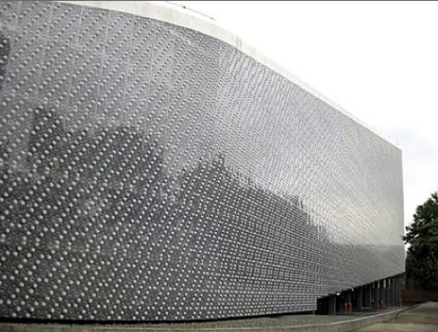
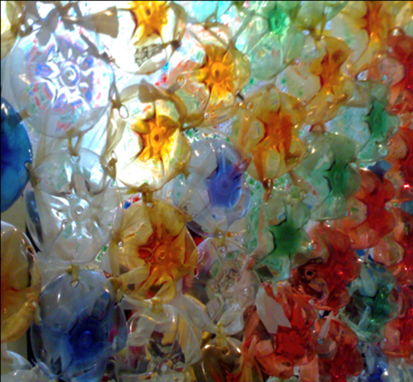
Modalità di dismissione e smaltimento
Laboratorio Progettazione Tecnologica Architettura 2024-25
RICICLO MECCANICO
RICICLO OMOGENEO
RICICLO ETEROGENEO
POLIMERI TERMOPLASTICI MACINATI
POLIMERI TERMOINDURENTI MACINATI
RICICLO CHIMICO
TERMOVALORIZZAZIONE

Slide 29
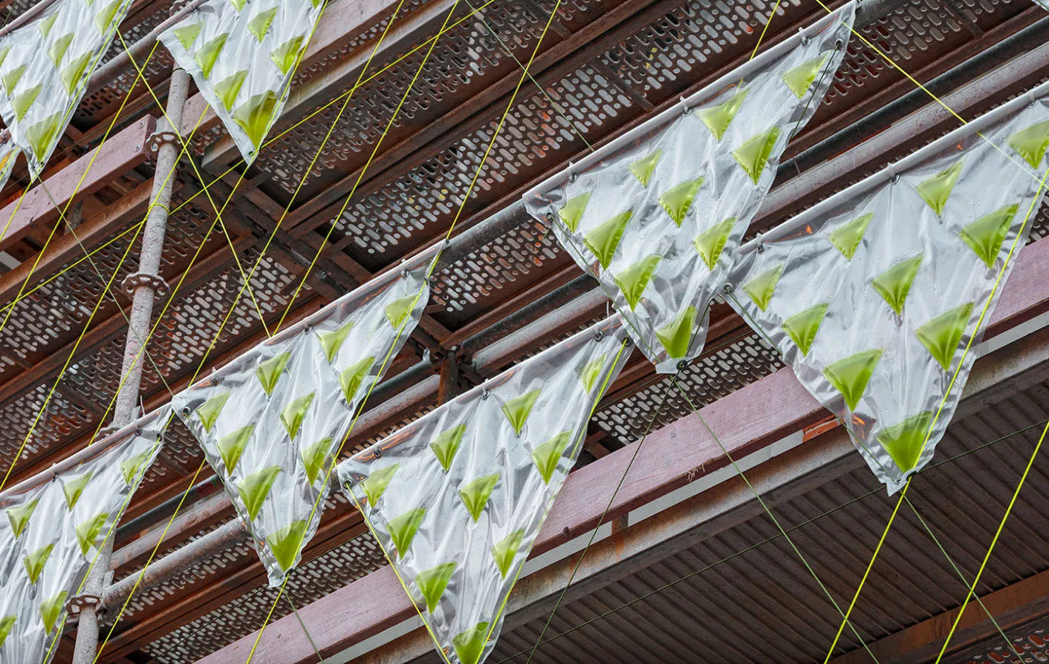
MATERIALI INNOVATIVI PER LA COSTRUZIONE
Laboratorio Progettazione Tecnologica Architettura 2024-25

Slide 30
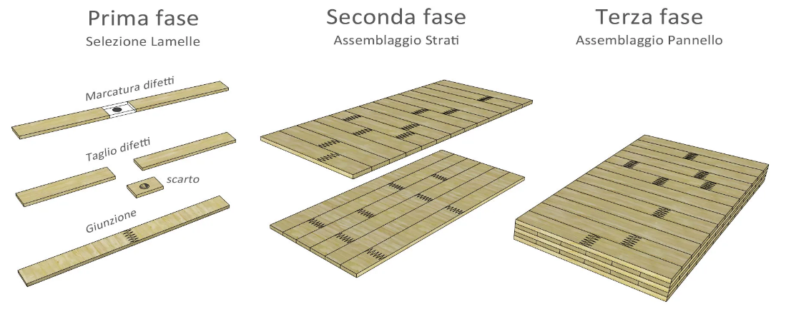
Cross-Laminated Timber_XLAM
Laboratorio Progettazione Tecnologica Architettura 2024-25
MATERIALI INNOVATIVI PER LA COSTRUZIONE
I pannelli X-LAM, in inglese CLT (Cross Laminated Timber), sono pannelli di legno massiccio a strati incrociati, composti da più strati di lamelle (o tavole), sovrapposti e incollati uno sull’altro in modo che la fibratura di ogni singolo strato sia ruotata nel piano di 90° rispetto agli strati adiacenti.
I singoli strati sono realizzati in tavole di legno di conifera, essiccate e selezionate, come per la maggior parte degli elementi strutturali in legno dove viene impiegato l’abete, in prevalenza abete rosso. Le tavole sono di spessore variabile fra i 19 e i 40 mm, larghe fra gli 80 ed i 260 mm.

Slide 31
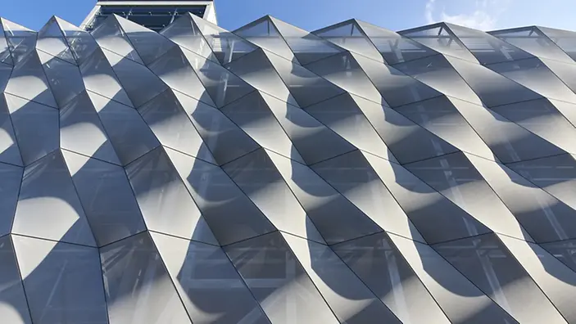
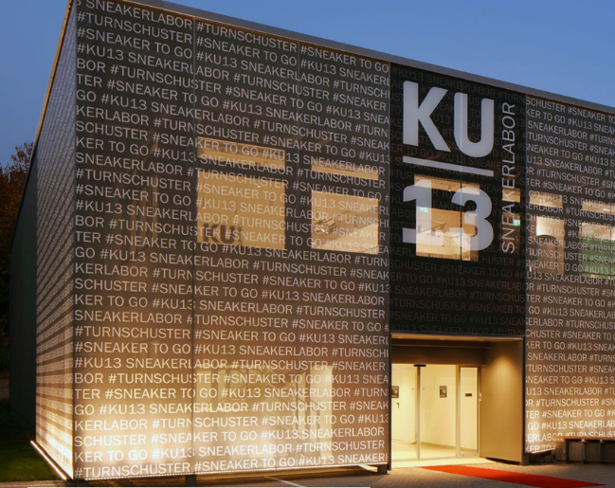
MATERIALI PER FACCIATE E COPERTURE TESSILI
Laboratorio Progettazione Tecnologica Architettura 2024-25
Resistenza elevata alla trazione
Resistenza all’azione degli agenti atmosferici e biologici (ai raggi UV, funghi e muffe)
Resistenza all’usura
Ignifughe
Capacità di essere assemblate per incollaggio o cucitura
Versatilità nei sistemi di montaggio
Libertà nell’orientamento della installazione
Versatilità dell’illuminazione (fronte o retro illuminazione)
Traslucenza

Slide 32
MATERIALI PER FACCIATE E COPERTURE TESSILI
Laboratorio Progettazione Tecnologica Architettura 2024-25
Resistenze a trazioni per i tessuti più utilizzati:
Tessuti in Poliestere spalmati in PVC: 2.000-10.000 N/5cm
Tessuti in fibra di vetro-PTFE: 1.000-8.000 N/5cm
Tessuti in fibra di vetro spalmati in Silicone: 1.000-5.000 N/5cm
Tessuti in Poliestere spalmati in PU: 1.300-2.300 N/5cm
Tessuti a maglia aperta (rete) in Poliestere spalmati in PVC: 1.500-5.000 N/5cm
Aspettative di vita per i tessuti più utilizzati:
Tessuti in Poliestere spalmati in PVC: 15-20 anni
Tessuti in fibra di vetro-PTFE: > 25 anni
Tessuti in fibra di vetro spalmati in Silicone: > 20 anni
Tessuti in Poliestere spalmati in PU: 5-10 anni Tessuti a maglia aperta (rete) in Poliestere spalmati in PVC: 10-15 anni

Slide 33
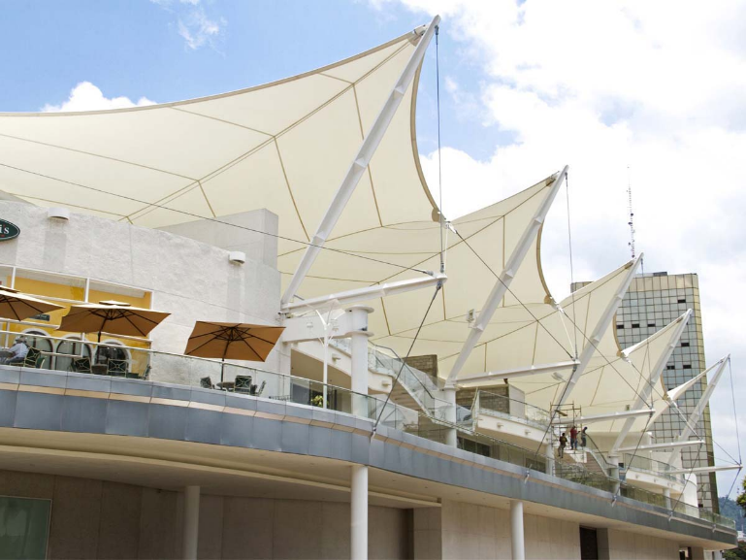
MATERIALI INNOVATIVI PER LA COSTRUZIONE
Laboratorio Progettazione Tecnologica Architettura 2024-25
P.F.T.E. (poli tetra fluoro etilene)
Polimero termoplastico, ovvero può essere fuso e solidificato più volte. E’ un materiale a basso coefficiente di attrito, con ottime proprietà dielettriche, eccellente inerzia chimica, ottima resistenza sia alle basse che alle alte temperature (da -200 °C a +260 °C). Anche a temperature così alte è stabile e non si rilevano particolari decomposizioni strutturali. Per migliorare le caratteristiche, viene addittivato con l'aggiunta di diverse cariche quali fibra di vetro, carbone, grafite.
Normalmente è più conosciuto attraverso
le sue denominazioni commerciali Teflon, in cui al polimero vengono aggiunti altri componenti stabilizzanti e fluidificanti per migliorarne le possibilità applicative.
Il processo di espansione del PTFE conferisce al materiale una struttura microporosa che permette la traspirazione del vapore e contemporaneamente la totale impermeabilità all’acqua e all’aria

Slide 34
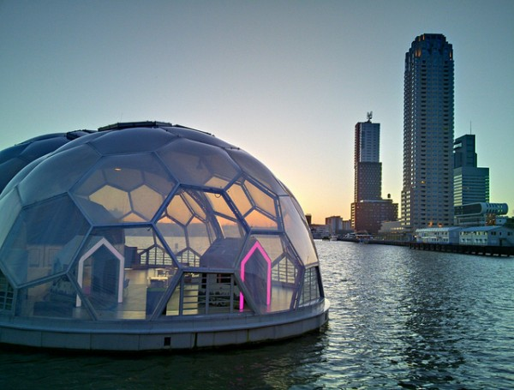
MATERIALI INNOVATIVI PER LA COSTRUZIONE
Laboratorio Progettazione Tecnologica Architettura 2024-25
E.T.F.E. (etilene tetra fluoro etilene)
E’ un materiale particolarmente leggero (da 3,5 ai 5 kg/m2), utilizzato per membrane prodotte per estrusione, permettendo la copertura di ampie superfici senza giunti e con pesi ridotti.
E.T.F.E. ha un fattore di trasmissione luminosa del 94-97% (contro l'86% del vetro) Ha una buona trasmissione dell’ultravioletto (circa 83-88%) e un elevato assorbimento dell’infrarosso ( che impedisce fenomeni di riscaldamento degli spazi sottostanti).
Presenta alta resistenza allo strappo con la possibilità di deformazione fino al 300-400%.
L’E.T.F.E., con una massa così bassa, è un materiale anche “acusticamente trasparente”, cioè non riflette il suono che proviene dall'interno. Le membrane, accoppiate, possono essere riempite d’aria, formando dei cuscini termicamente isolanti.

Slide 35
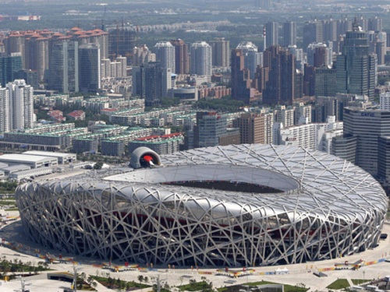
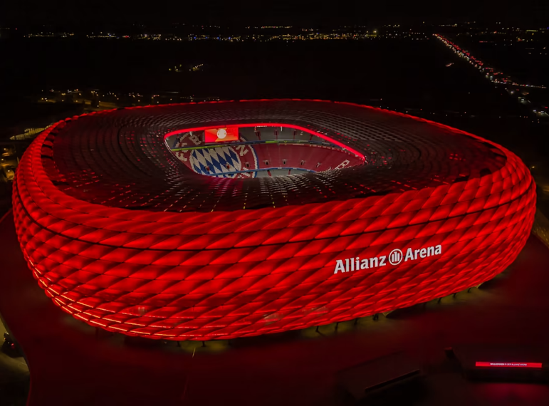
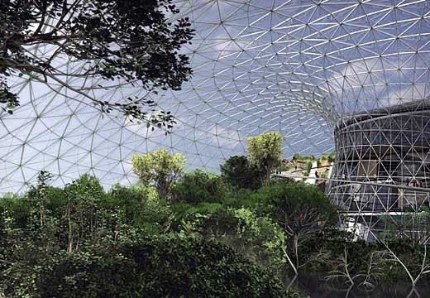
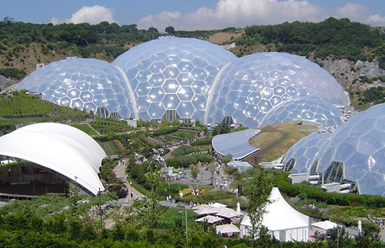
Laboratorio Progettazione Tecnologica Architettura 2023-24

Slide 36
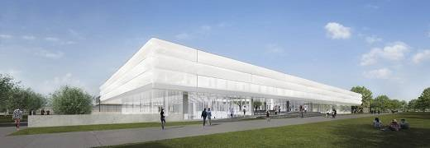
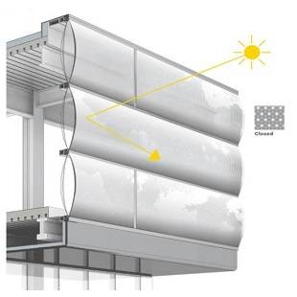
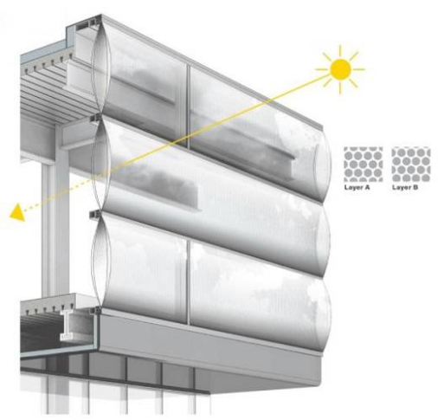
Laboratorio Progettazione Tecnologica Architettura 2024-25
Dynamic ETFE Façade for the Ed Kaplan Family Institute for Innovation and Tech Entrepreneurship (IIT)
Progetto di una facciata gonfiabile e reattiva in ETFE.
La facciata continua corre lungo il secondo piano, dispone di tre camere d’aria a portata variabile, montate su un telaio di acciaio. Il volume dell’aria inglobata nei cuscini varia secondo il grado di isolamento richiesto in funzione della temperatura esterna e le pompe sono regolate da sensori posti in facciata e all’interno degli ambienti. La facciata, estremamente dinamica, assume diverse configurazioni grazie alla flessibilità della membrana,

Slide 37
MATERIALI INNOVATIVI PER LA COSTRUZIONE
Laboratorio Progettazione Tecnologica Architettura 2024-25
Tessuti in vetro-silicone
Dall’estrazione del silicio si realizzano entrambi i componenti del tessuto: le fibre di vetro e la gomma siliconica.
La matrice silicea comune dei due prodotti determina una perfetta compatibilità dei due componenti permettendo il raggiungimento di buone prestazioni.
Sviluppato per la prima volta nel 1980, è ancora poco usato per la per la realizzazione di involucri tensili esterni perché, nonostante i suoi elevati valori di traslucenza (20-40%), è particolarmente sensibile agli agenti atmosferici e tende a caricarsi staticamente attraendo lo sporco e impedendone la rimozione.
Nonostante la buona resistenza alle alte temperature, il tessuto manifesta una fragilità al ripetuto piegamento a causa della presenza delle fibre di vetro.
Tessuti poliestere-PVC
Il tessuto in poliestere/PVC oggi viene commercializzato in 5 tipi differenti ciascuno caratterizzato da un diverso rapporto tra lo spessore del filato quello della spalmatura. Ciascuna tipologia è caratterizzata da un diverso peso specifico, espresso in g/mq. All’aumentare del peso specifico aumentano i valori di resistenza in trama e ordito e dei fili, i valori di resistenza allo strappo del tessuto, la densità del tessuto ( espressa in n° di fili /cm).

Slide 38
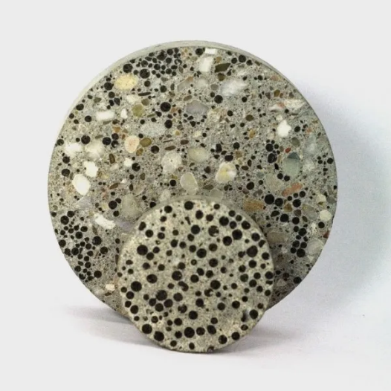
MATERIALI INNOVATIVI PER LA COSTRUZIONE
Laboratorio Progettazione Tecnologica Architettura 2024-25
Calcestruzzo autoriparante
Basato sulle proprietà speciali fibre multifunzionali in grado di ricucire le fessurazioni, utilizzando microbi, il calcestruzzo autoriparante incorpora speciali fibre polimeriche ispirate alla natura .
Le biofibre sono costituite da un nucleo in fibra portante, rivestito da idrogel carico di endospore (le strutture con cui alcuni batteri sopravvivono a condizioni ambientali sfavorevoli). Il tutto chiuso in un guscio polimerico
Quando l’acqua penetra nella crepa raggiungendo le biofibre, l’idrogel si espande uscendo dal guscio e portando in superficie le endospore. Il processo “risveglia” i batteri, portando alla produzione di carbonato di calcio.

Slide 39
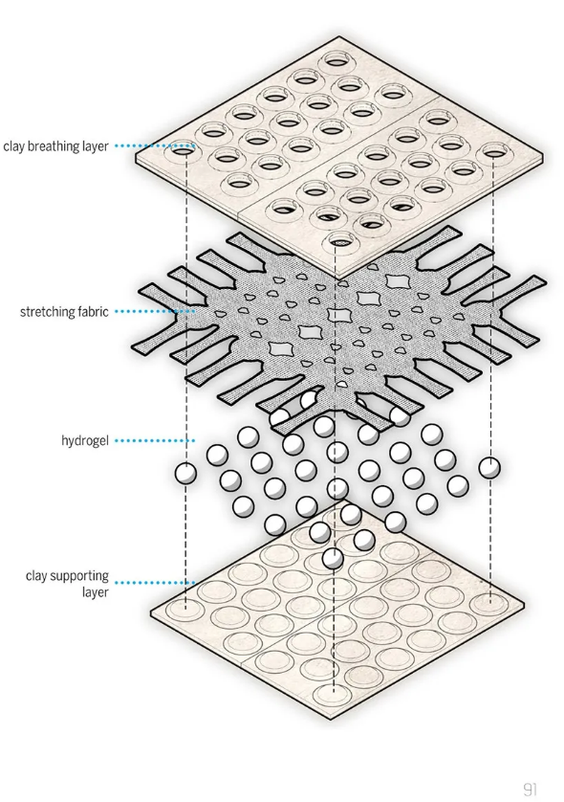
MATERIALI INNOVATIVI PER LA COSTRUZIONE
Laboratorio Progettazione Tecnologica Architettura 2024-25
Blocchi in idroceramica
Blocchi in ceramica che producono umidità per abbassare la temperatura e generare condizioni per il raffrescamento ambientale. Sono integrati con uno strato di hydrogel incapsulato che si attiva ad una certa temperatura, rilasciando acqua che evapora e che abbassa la temperatura.
Il prototitpo del mattone è un sandwich a quattro strati che contiene uno strato di base, uno strato di tessuto, “macchie” di idrogel e uno strato superiore. L'idrogel può assorbire acqua fino a 500 volte il suo peso e può produrre un effetto rinfrescante, riducendo la temperatura fino a 6°C.

Slide 40
MATERIALI INNOVATIVI PER LA COSTRUZIONE
Laboratorio Progettazione Tecnologica Architettura 2024-25
Materiali di origine biologica per rivestimento membrane
PhotoSyntetica - una tenda a base di membrane in EFTE rivestite di uno strato di microalghe che funzionano come fotobioreattore, ovvero cattura e immagazzinamento della radiazione solare
Pellicole fotovoltaiche
AuREUS è un materiale che consente la conversione della luce UV in energia elettrica. Frutto della ricerca di Carvey Ehren Maigue, il materiale plastico è realizzato a partire da un composto di scarti agricoli ed è caratterizzato da una grande flessibilità di utilizzo. L’efficienza prescinde dalle condizioni meteo.
Tessuti biologici
Biotic è una serie di tessuti biologici, in cellulosa batterica, tinti con pigmenti naturali. I batteri alimentati da un tè verde zuccherato filano nano fibre di cellulosa. Quando lo strato superficiale si solidifica ha qualità paragonabili alla pelle: il materiale prodotto dai microrganismi è biodegradabile, molto resistente e dotato di un’elevata flessibilità.

Slide 41
MATERIALI INNOVATIVI
Laboratorio Progettazione Tecnologica Architettura 2024-25
Il grafene
Il grafene è un foglio di carbonio dello spessore di un atomo, incredibilmente resistente e leggero. È anche un ottimo conduttore di calore ed elettricità. Il grafene ha il potenziale per essere utilizzato in una serie di applicazioni edilizie, come la realizzazione di calcestruzzo più resistente e leggero, la creazione di pannelli solari più efficienti e lo sviluppo di nuovi tipi di isolamento.
Bioplastiche
Le bioplastiche sono materie plastiche ricavate da materiali rinnovabili, come l’amido di mais o la canna da zucchero. Rappresentano un’alternativa più sostenibile alle plastiche tradizionali, che sono prodotte a partire dal petrolio. Le bioplastiche possono essere utilizzate per creare una varietà di materiali da costruzione, come mattoni, pannelli e pavimenti.
Compositi di micelio
I compositi a base di micelio sono realizzati con il micelio, il materiale filiforme che costituisce il corpo dei funghi. Il micelio è un materiale resistente e leggero che può essere utilizzato per creare una varietà di materiali da costruzione. I compositi di micelio sono anche biodegradabili e sostenibili.

Slide 42
Laboratorio Progettazione Tecnologica Architettura 2024-25
Compositi in fibra di carbonio
I compositi in fibra di carbonio sono realizzati con fibre di carbonio incorporate in una resina. Sono incredibilmente resistenti e leggeri, il che li rende ideali per l’uso in edilizia. I compositi in fibra di carbonio sono ideali per applicazioni ad alte prestazioni, come ponti e grattacieli.
Rivestimento in biochar
Il rivestimento in biochar è un tipo di materiale da costruzione ricavato dal biochar, un materiale simile al carbone che si produce riscaldando la biomassa in un ambiente privo di ossigeno. Il biochar è un materiale sostenibile che può essere ricavato da diverse fonti di biomassa, come legno, rifiuti agricoli e scarti alimentari. È resistente al fuoco, è un ottimo isolante e può controllare l’umidità e il suono
Termobimetalli
In parole povere, si tratta di un metallo che respira. La caratteristica principale del termobimetallo è la sua capacità di piegarsi o deformarsi quando viene esposto a variazioni di temperatura. Questo effetto è il risultato dei diversi tassi di espansione dei due metalli quando vengono riscaldati. Come rivestimento, questo materiale è un modo efficiente dal punto di vista energetico per migliorare la ventilazione e l’ombra.

